Slide 1


욕창관리 및 예방
54병동 한소영

Slide 2
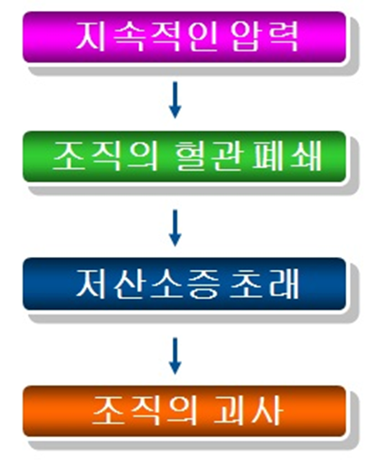
♡
욕창- 정의
☞ 욕창은 압력 때문에 생긴 피부 혈액 순환의 장애로 인한
피부조직의 괴사상태를 초래하는 피부상태의 변화를 말한다.
돌출된 뼈와 외 표면 사이의 연부조직이 지속적인 압박에 의해 발생하는 병변을 말하며 말초혈관의 혈액순환 장애를 일으켜 산소의 영양분이 부족할 때 발생하는 피부괴사를 말한다.

Slide 3
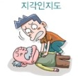
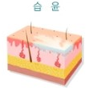
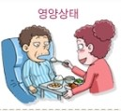
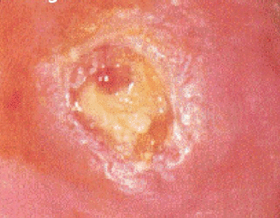
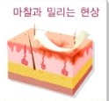
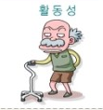
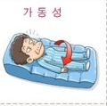
♡
욕창-원인

Slide 4
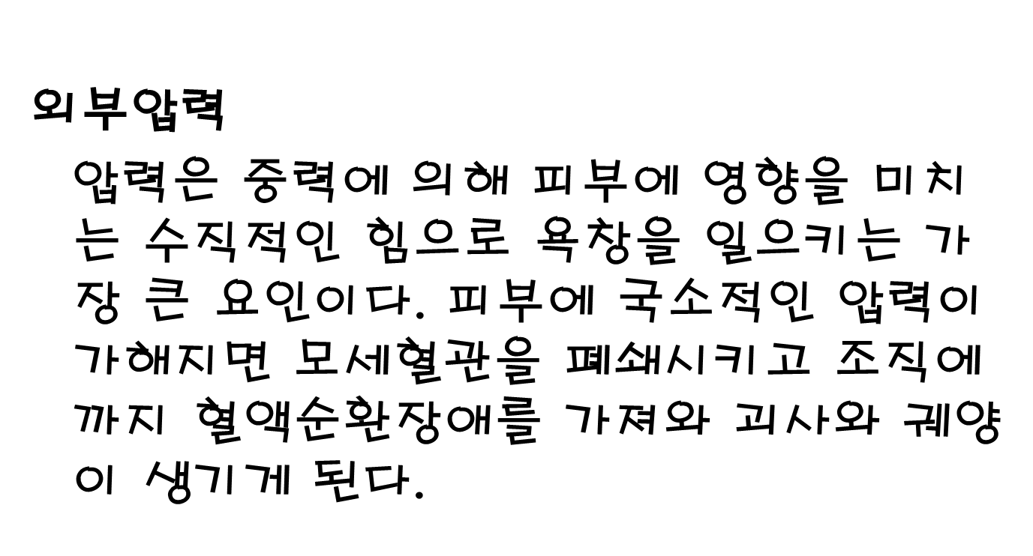
♡
욕창- 욕창의 위험요인

Slide 5
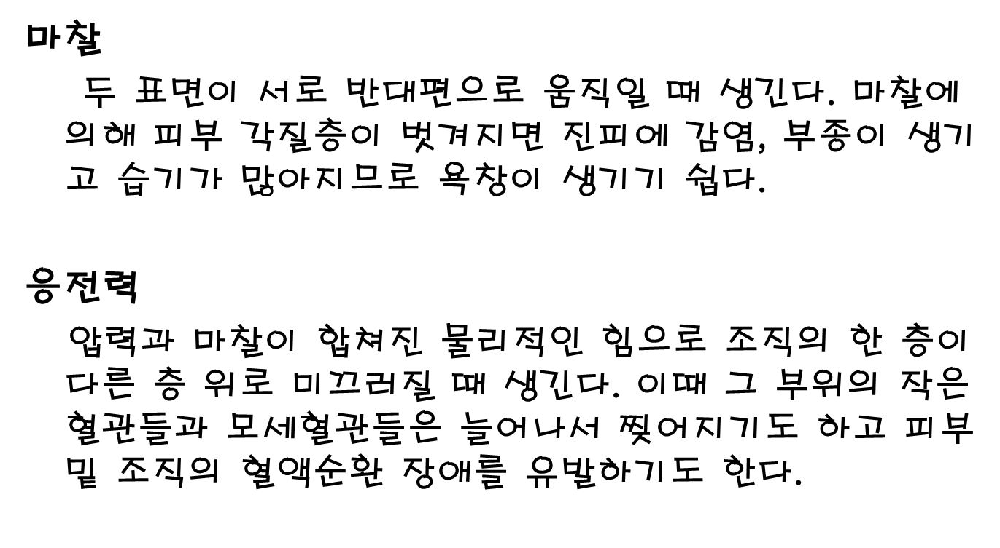
♡
욕창- 욕창의 위험요인

Slide 6
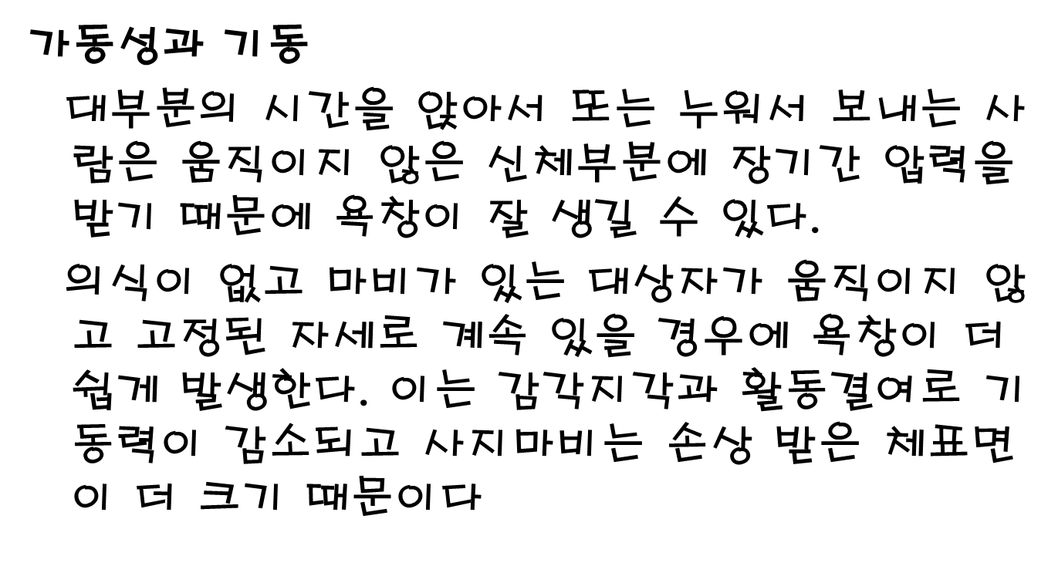
♡
욕창- 욕창의 위험요인

Slide 7
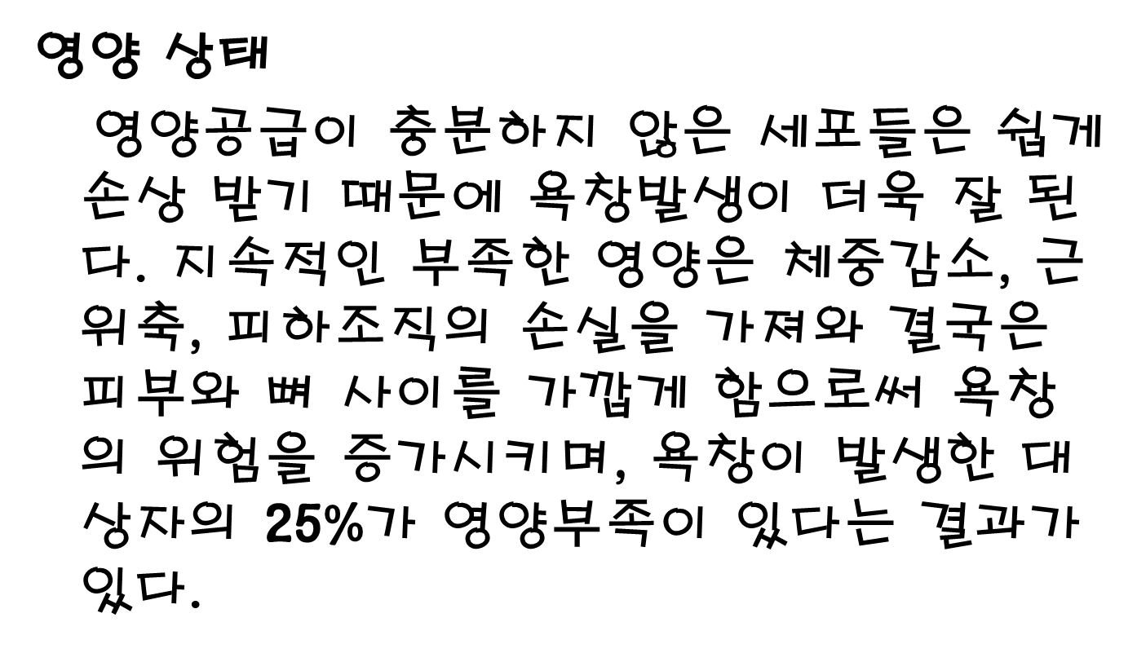
♡
욕창- 욕창의 위험요인

Slide 8
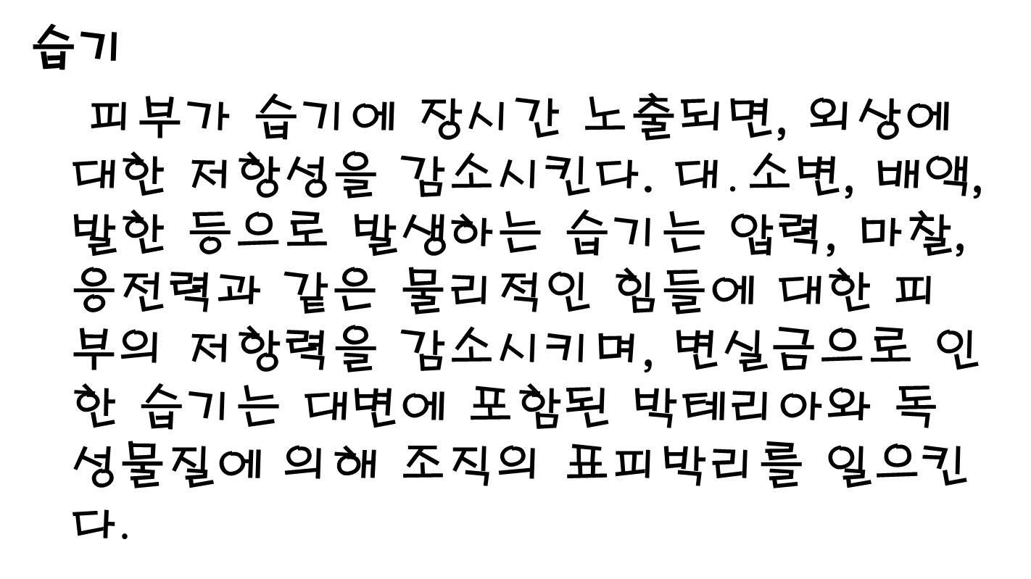
♡
욕창- 욕창의 위험요인

Slide 9
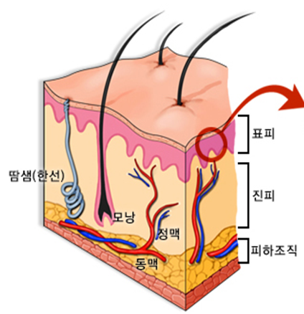
♡
욕창- 피부의 구조
▶표피
피부의 가장 바깥층
피부의 통합성유지와 신체의 장벽역할
- 각질층, 투명층, 과립층, 유극층,
기저층
▶진피
가장 두꺼운 피부층. 표피를 지지하며
탄력성이 있고 유연함.
▶피하조직
표피 및 진피로의
영양공급, 체형결정, 체온유지

Slide 10
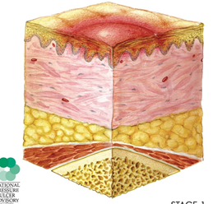
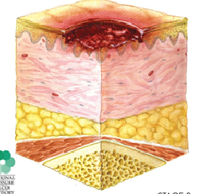
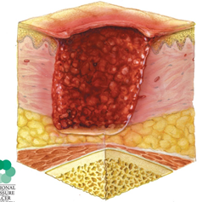
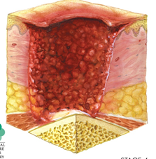
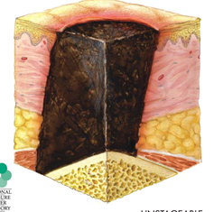
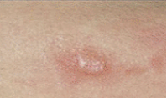
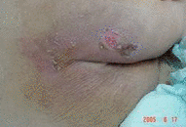
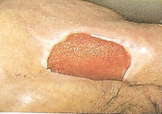
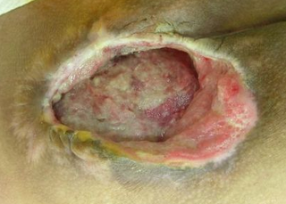




♡
욕창- 발생과정
피부가빨갛게
변화
피부 껍질이
벗겨짐
계속 진행할 경우 괴사

Slide 11

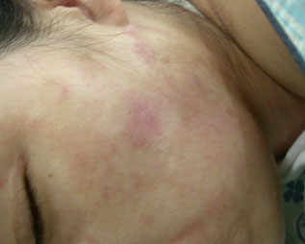
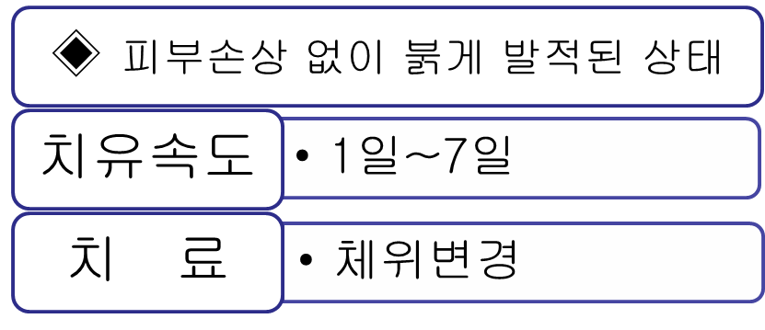
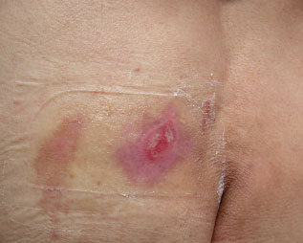
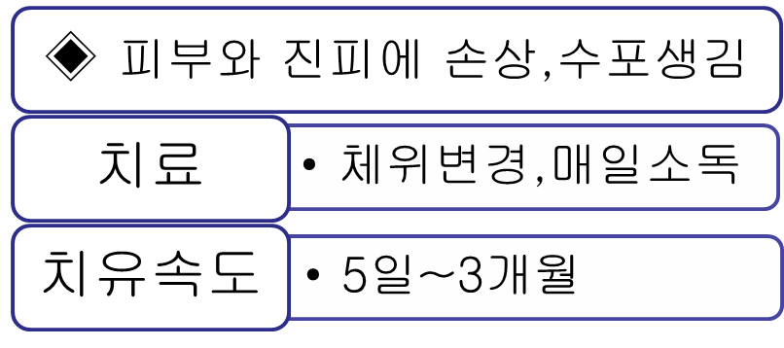
♡
욕창- 손상단계에 따른 분류
1 단계
2 단계

Slide 12
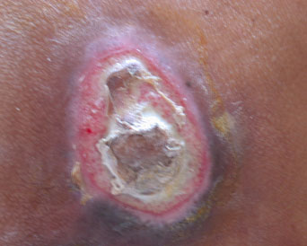
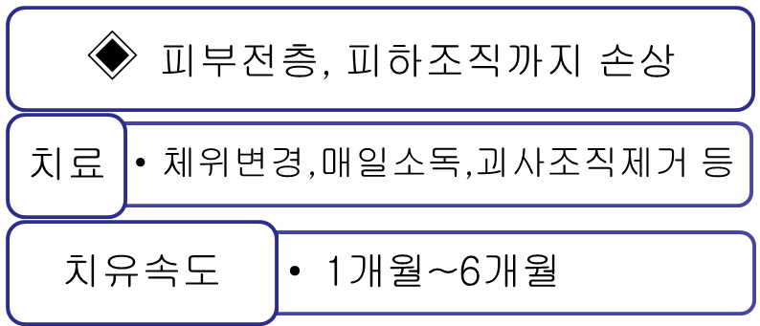
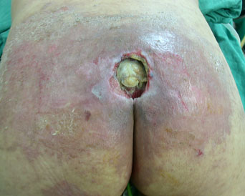
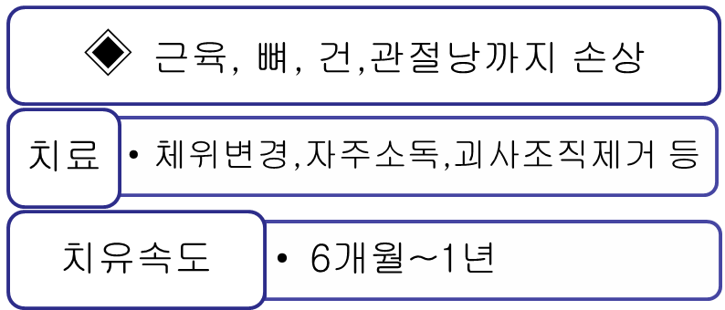
♡
욕창- 손상단계에 따른 분류
3 단계
4 단계

Slide 13
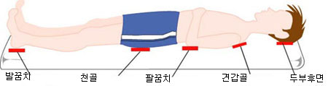
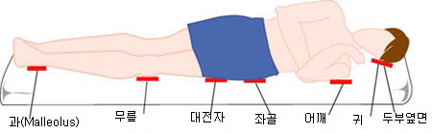
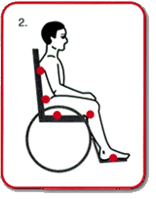
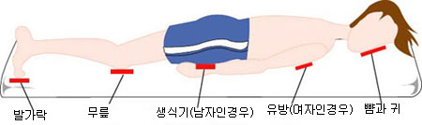
♡
욕창- 욕창예방지침
① 매일 대상자의 피부를 살핀다.
특히 뼈 돌출부위 (꼬리뼈, 허리주면, 엉덩이 뼈 근처,발목뼈 등)를 관찰한다

Slide 14
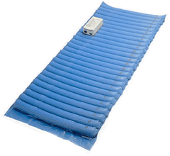
♡
욕창- 욕창예방지침
② 움직이기 어려운 환자들은 침상을 에어 메트리스 등으로 바꾸어
주는것이 좋다.
♧ 5분마다 공기 순환을 바꾸어 주어
신체접촉부위에 가해지는
압력점을 바꾸기 때문에
욕창예방에 도움이 된다.

Slide 15
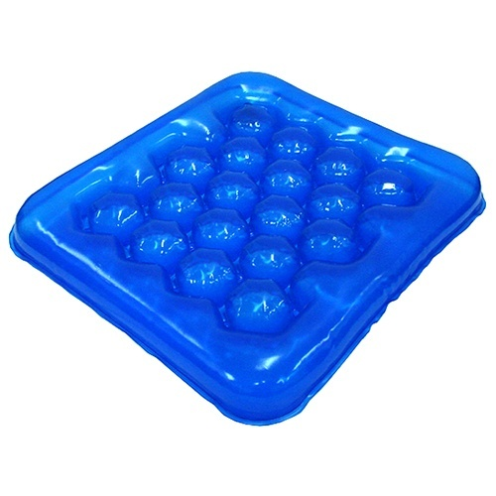
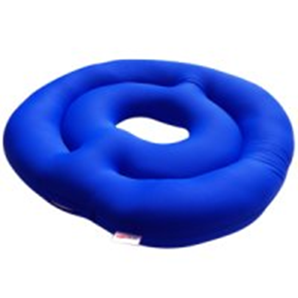
♡
욕창- 욕창예방지침
③ 휠체어나 의자에 앉을 때는 에어방석으로 몸무게압력을 줄여주는것이 좋다.
④ 중요한것은 2시간마다 한번씩 체위변경을 해주는 것이다.
자세변환을 할때 쉽게 변환할수 있도록 도움이 되는 자세변환용구를
환자밑에 깔아서 사용할수 있다. ( 반시트 등)
에어방석 : 의자나 휠체어에 앉을때 사용

Slide 16
♡
욕창- 욕창예방지침
⑤피부를 깨끗하고 건조하게 유지하며 특히 대변, 소변으로 더럽혀 질때마다
깨끗이 씻는다.
순한 세척제를 사용하여 가능한 마찰을 적게 부드러운 타월이나
그냥 흐르는 물에 노출한 후 깨끗하게 건조한다.
⑥건조한 피부에는 습기있는 환경을 유지하기 위해 피부보습제를 사용한다.
⑦단백질, 칼로리 섭취가 부족하지 않도록 충분한 영양섭취를 격려한다.
⑧움직임과 활동을 향상시킬수 있는 노력을 계속한다.

Slide 17
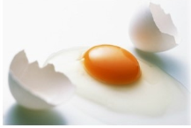
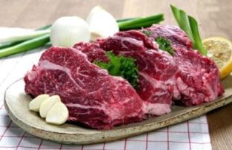

♡
욕창- 영양분과 수분섭취권장
계란1개 | 7.0 g
돼지고기100g | 20 g
우유 200ml | 7.2 g
두부한모 | 18 g
총 단백질 | 52.2 g
◈영양분과 수분섭취 권장
① 고단백질: 1.25~1.50g/kg/day (50Kg : 62.5g)
단백질 수치는 6mg/dl 이상
② 고칼로리 : 30~35cal/kg/day (50kg :1500 kcal)
밥한공기 (300kcal) 죽한공기 (216kcal)
③ 철분 : 혈색소 수치는 최소 12g 이상
④ 비타민,미네랄 등 영양소가 풍부한 식사를 해야 한다.

Slide 18
♡
욕창- 체위변경
① 체위변경은 피부에 대한 압력을 줄임으로 혈액순환을 개선하여
욕창을 예방한다.
② 대상자의 머리와 침대의 각도를 30도 이하로 유지한다.
③ 대상자가 의자에 앉아 있을 때는 매시간 자세변경을 한다.
앉아있는 의자에 올록볼록한 에어 메트리스 형태의 방석을 놓거나
도넛모양의 방석을 놓으면 압력이 분산되어 욕창을 예방할수 있다.
다만 도넛모양은 피부가 기구에 좀더 닿게 되므로 주의를 요한다.
④ 스스로 몸을 움직일수 있는 대상자는 매 15분마다 이동할수 있도록
돕거나 교육한다.
⑤ 다리 아래에 베개를 놓거나 보호대를 사용하여 뒷꿈치를
침대에서 떨어뜨려 놓는다.

